Slide 1
مختبر الحاسبات
المحاضرة العاشرة

Slide 2
في حال قيامنا باستنساخ حافظة وكان يوجد حافظة بنفس الاسم فسوف يقوم الويندوز بفحص محتويات الحافظتين ويظهر رسالة تحذيرية تمكننا من التدقيق على استبدال كل حافظة في داخل الحافظة المنقولة من خلال الضغط على (Yes ) أو ( No) أو اختيار (Yes to All) لإبدال كل الحافظات من غير أن يظهر السؤال مرة ثانية حتى في حال وجود تشابه في الحافظات الداخلية، كما يمكننا إلغاء العملية كلها (Cancel).

Slide 3
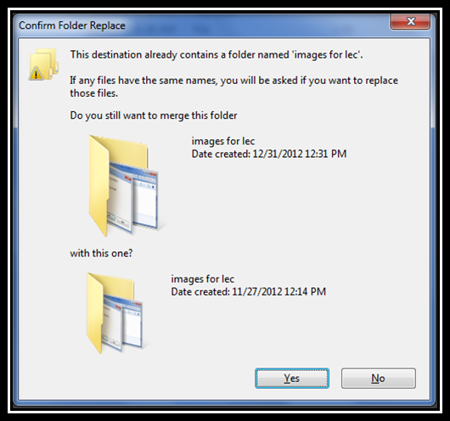

Slide 4
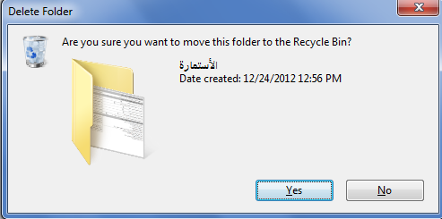
نقل الأيقونات Cut - Paste
العملية مشابهة للاستنساخ ولكن الفرق بأننا سنتمكن من عمل (Paste) لمرة واحدة وأن الملف الأصلي سوف يختفي.
المسح(Delete) – نقل الملفات إلى سلة المهملات:
بإمكاننا مسح أيقونة أو مجموعة أيقونات من خلال اختيارها ثم عمل (RC) ونختار (Delete) من القائمة أو نضغط على زر (Delete) في لوحة المفاتيح.
بما أن عملية المسح تعتبر عملية خطرة لذلك فإن الويندوز سيظهر رسالة تحذيرية بعدد الفقرات التي سيتم نقلها إلى سلة المهملات.

Slide 5
بإمكاننا القيام بالعمليات التالية على الملف أو المجلد الموجود في سلة المهملات:
استرجاع الملفات أو المجلدات من سلة المهملات إلى نفس الموقع الذي حذف منه حيث نختارها ونعمل (RC) ونختار (Restore) من القائمة فترجع إلى نفس موقعه الذي حذفت منه.
إرجاع الملفات أو المجلدات إلى موقع أخر من خلال اختيارها ونعمل (RC) ونختار (Cut) من القائمة ثم نذهب إلى المجلد الذي نريد إرجاع الملفات أو المجلدات إليه ونعمل (RC) ثم (Paste).
مسح الملفات أو المجلدات نهائياً من خلال اختيارها وعمل (RC) ثم نختار (Delete) وهنا يحذر الويندوز بأن هذه الملفات أو المجلدات سوف تمسح بصورة نهائية ويمكننا أما تأكيد العملية من خلال اختيار (Yes) أو إلغاء العملية من خلال اختيار (No).

Slide 6
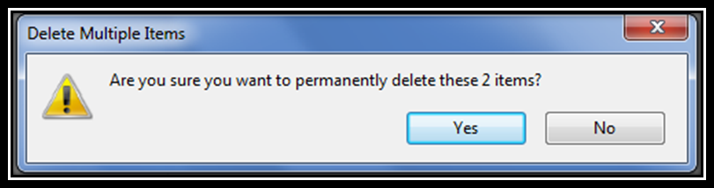

Slide 7
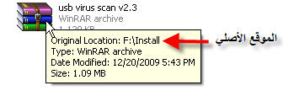
ملاحظات:
بالإمكان معرفة الموقع الأصلي للملف من خلال إيقاف المؤشر عليه فنرى تفاصيل الملف كما في الصورة أدناه:

Slide 8
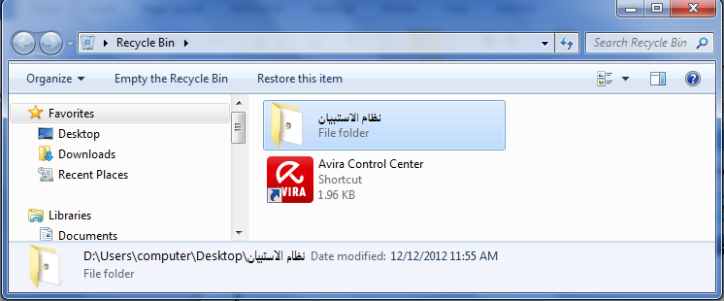
بالإمكان معرفة الموقع الأصلي للمجلد (Folder) من خلال أختيار المجلد فنرى تفاصيل موقعه في أسفل النافذة كما في الصورة أدناه:

Slide 9
إن سلة المهملات هي ليست مجلد وهو لا يخضع لقاعدة عدم وجود ملفين أو مجلدين بنفس الاسم بنفس المجلد.
إن سطح المكتب (Desktop) هو بالحقيقة مجلد موجود في داخل مجلدات النظام التشغيلي، لذلك بإمكاننا إنشاء ملفات عليه ومسحها وإرجاعها أليه.

